Slide 1

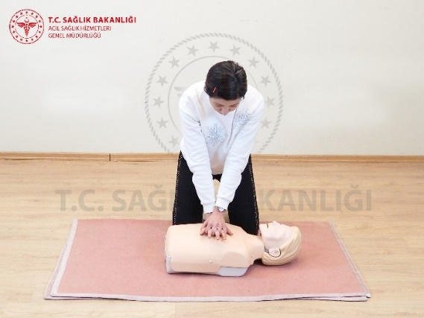
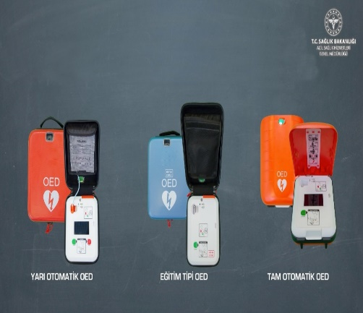
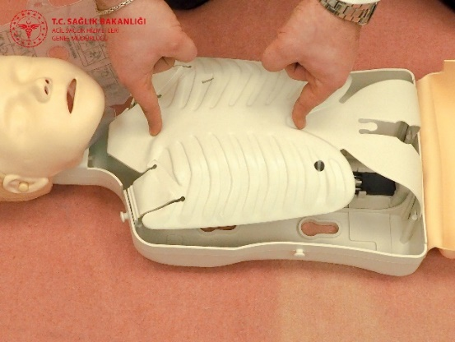
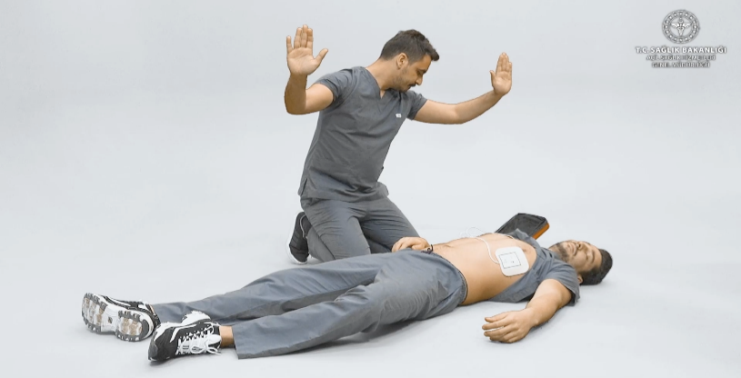
TEMEL YAŞAM DESTEĞİ (TYD) ve OTOMATİK EKSTERNAL DEFİBRİLATOR (OED)

Slide 2

Amaç ve Öğrenim Hedefleri
Amaç;
Katılımcılar solunumu ve kalbi duran kişide otomatik eksternal defibrilatör (OED) kullanabilecek ve temel yaşam desteği uygulayabileceklerdir.
Öğrenim Hedefleri;
OED’nin tanımını söyleyebilmeli.
OED’nin önemini söyleyebilmeli.
OED’nin çalışma prensibini söyleyebilmeli.
OED kullanımında dikkat edilecekleri sayabilmeli.

Slide 3
Amaç ve Öğrenim Hedefleri
Öğrenim Hedefleri;
Göğüs basısı uygulamasını manken üzerinde öğrenim rehberi basamaklarına göre uygulayabilmeli (yetişkin, çocuk, bebek).
Soluk vermeyi manken üzerinde öğrenim rehberi basamaklarına göre uygulayabilmeli (yetişkin, çocuk, bebek).
Öğrenim rehberi basamaklarına göre yetişkin, çocuk ve bebeklerde göğüs basısı- soluk verme ve OED’ yİ bir arada manken üzerinde uygulayabilmeli.

Slide 4
OED Tanıtımı
OED (Otomatik Eksternal Defibrilatör) Nedir
OED, bir defibrilatör türüdür ve defibrilatörler kalbe şok uygulaması yapmaya yarayan cihazlardır.
OED, ani kalp durması sırasında göğse yapıştırılan pedler(elektrotlar) vasıtası ile kalbe şok verilmesini sağlayan hafif, kullanımı kolay ve taşınabilir bir cihazdır.
Bu cihazlar OED kullanımını kapsayan ilk yardım eğitimi almış herkes tarafından kullanılabilir.

Slide 5
OED Nasıl Etki Eder
Ani kalp durması;
Kalpte aniden ortaya çıkan işlev bozukluğunda ve kalp beklenmedik bir şekilde atmayı bıraktığında ortaya çıkar. Birkaç dakika içinde tedavi edilmediği takdirde hızla ölüme yol açar.
Ani kalp durması çoğunlukla kalbin pompa işlevini yapmasına engel olan elektriksel bozukluktan kaynaklanır. Kalbin hızlı bir şekilde bu durumdan kurtarılması için kalbe şok uygulanması gerekir.

Slide 6
OED Nasıl Etki Eder
Ani kalp durmasından sonraki 3-5 dakika içinde uygulanabilen şok, sağ kalıma %50-70 oranında olumlu katkı sağlar. Gecikilen her bir dakika için ise hasta/yaralının hayatta kalma şansı %10-12 oranında düşer.
OED yardımı ile uygulanan şok kalbin pompa işlevini yapmasına engel olan elektriksel bozuklukların ortadan kaldırılması ve normal ritmin devam etmesini sağlamak sureti ile etki eder.

Slide 7
OED Neden Önemlidir Ve Kullanımı
Güvenli midir
OED’ ler;
Hastane öncesindeki tüm ilk yardımcılar tarafından kullanılabilir olması,
Taşınabilir olması,
Daha fazla insanın hayatta kalmasını sağlayacağından dolayı önemlidir.
Bu cihazlar sadece hayatı tehdit eden ritimler için şok önerdiğinden ve uyguladığından dolayı güvenlidir.

Slide 8
OED Çeşitleri Nelerdir
Birçok farklı OED modeli mevcuttur. Kullanım ilkeleri her biri için aynıdır, ancak ekran ve seçenekler farklılık gösterebilir. Tüm OED’ler aşağıdaki ortak unsurlara sahiptir;
Açma/kapama mekanizması
Kablo ve pedler (elektrotlar)
Kalp ritmini değerlendirme yeteneği
Şok verme yeteneği
Sesli ve/veya görsel komut sistemi
Kolay taşınabilirlik için pil ile çalıştırma

Slide 9
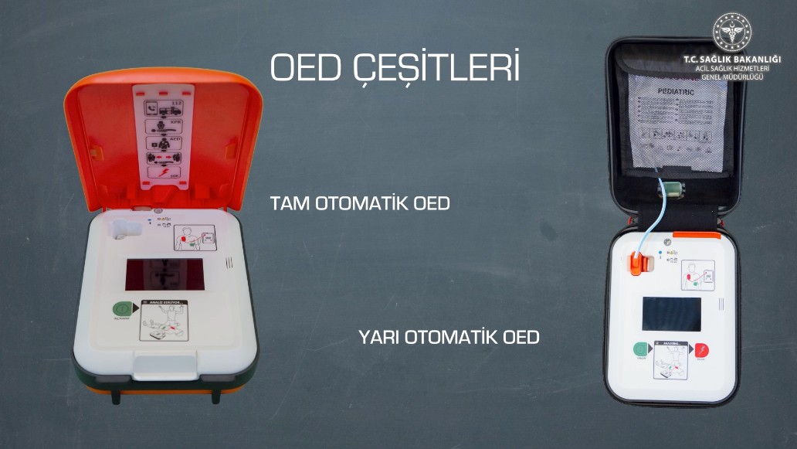
OED Çeşitleri Nelerdir
Tam otomatik OED;
Kalpteki düzensiz ritmi tanıyan ve şok uygulaması için ilk yardımcının herhangi bir düğmeye basmasına gerek olmayan cihazlardır.
Yarı otomatik OED;
Kalpteki düzensiz ritmi tanıyan ve şok uygulaması için ilk yardımcının cihaz üzerindeki şok düğmesine basması gereken cihazlardır.

Slide 10
OED’ler Nasıl Çalışır
OED içindeki bir mikroişlemci, hasta/ yaralının kalp ritmini yapışkan elektrotlar aracılığıyla analiz eder ve ilk yardımcıya şok gerekip gerekmediği komutunu verir.
Eğer gerekli ise, kaydedilmiş bir ses, ilk yardımcıdan OED’deki şok düğmesine basmasını ister.
Tam otomatik OED’lerde şok uygulaması için ilk yardımcının düğmeye basmasına gerek yoktur. Cihaz şoku kendisi otomatik olarak verir. Sesli ve/veya görsel komutlar ilk yardımcıyı işlem boyunca yönlendirir.

Slide 11
OED Kullanılan Durumlar
Dikkat Edilmesi Gereken Genel İlkeler
1- OED hasta/yaralının solunumunu değerlendirmez.
2- İlkyardımcı hasta/yaralıya müdahale etmeden önce olay yeri güvenliğini sağlar.
3- Pedlerin yapışacağı bölgenin kuru olması gerekir. Eğer ıslaklık var ise pedler yerleştirilmeden önce göğüs kurulanmalıdır.
4- Hastanın göğsünün kıllı olması, boyun ve/veya göğüste takı vb. şeylerin bulunması pedlerin iletiminde sorun yaratır. Bu durumlarda cihazın yanında bulunan ilk yardım kiti içerisindeki makas, eldiven, tıraş bıçağı vb. malzemeler kullanılabilir. Takı ve benzerleri ayrı bir poşet içerisinde muhafaza edilmelidir.

Slide 12
OED Kullanılan Durumlar
Dikkat Edilmesi Gereken Genel İlkeler
5- Pedlerin yapıştırılacağı bölgede açık yara var ise, pedler yara üzerine yapıştırılmamalıdır. Ayrıca, göğüs bölgesinde yapıştırılmış ilaç bantları var ise öncelikle bantlar çıkartılmalı ve sonra pedler yapıştırılmalıdır.
6- Gebeler ile kalp pili olduğu bilinen hastalarda OED kullanılabilir ancak, ped kalp pili üzerine yapıştırılmamalıdır. 2,5 cm uzağına yapıştırılmalıdır.
7- OED; kalp ritmi analizi yaparken ve şok verirken hasta/yaralıya dokunulmamalıdır.
8- OED ve “Temel Yaşam Desteği” uygulamasından sonra yaşam belirtisi gösteren hasta/yaralıya derlenme pozisyonu verilmelidir. Kesinlikle OED kapatılmamalı ve pedler çıkartılmamalıdır. Bu şekilde cihaz analiz yapmaya devam edecek ve ilk yardımcıyı sesli ve/veya görsel komutlar ile yönlendirebilecektir.

Slide 13
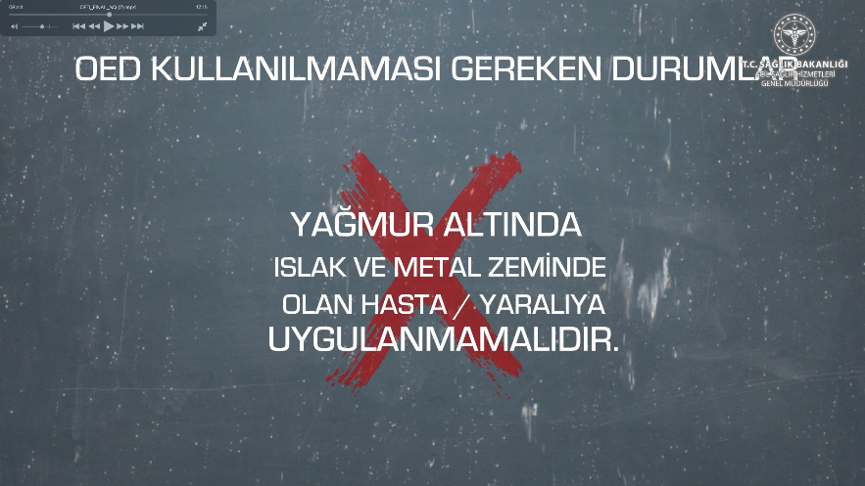
OED Kullanılmaması Gereken Durumlar
  OED; yağmur altında, ıslak ve metal zeminde olan hasta/yaralıya uygulanmamalıdır.
  Bu durumda hasta/yaralı kuru bir zemine çekilerek, göğüs kafesi kurulandıktan sonra pedlerin ve göğüs kafesinin tekrar ıslanmaması sağlanabiliyorsa kullanılmalıdır.

Slide 14
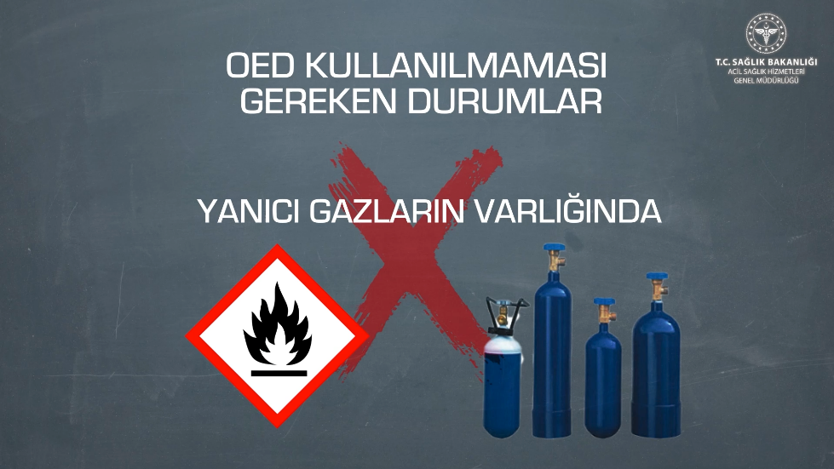
OED Kullanılmaması Gereken Durumlar
  Yangın ve patlama tehlikesi olan yanıcı gazların bulunduğu ve yoğun oksijenin olduğu ortamlarda kullanılmamalıdır.
  Sürekli oksijen verilen bir hastada müdahale sırasında oksijen kaynağı kesilmeli veya uzaklaştırılmalıdır.

Slide 15
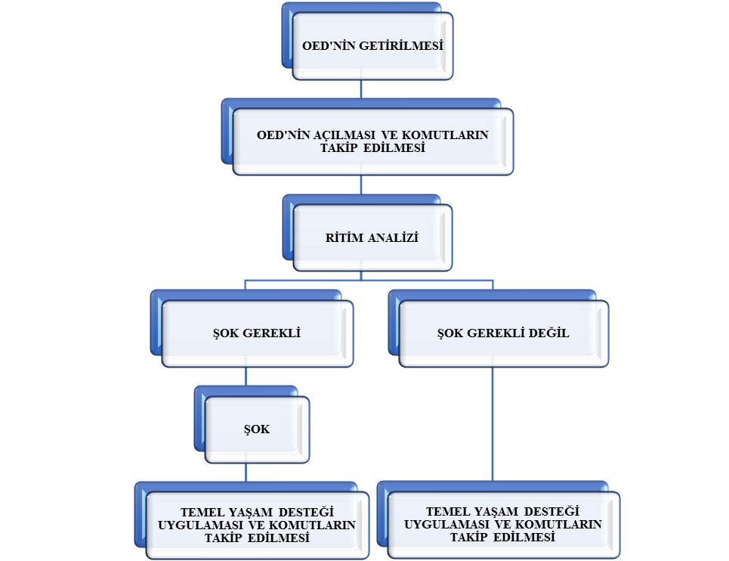
OED Uygulama Akış Şeması

Slide 16
Temel Yaşam Desteği
Genel Bilgiler
Ani kalp durmasında çoğunlukla kalp, ortaya çıkan ve uzun süren düzensiz atımlar nedeni ile etkili kalp atımı ve kan dolaşımı oluşturamaz ve buna bağlı olarak kan akımı durur.
Kan akımının durmasından sonraki ilk 4-6 dakika önemlidir. Çünkü bu süre aşıldıktan sonra beyinde geri dönüşümsüz hasarlanmalar meydana gelmeye başlar.

Slide 17
Temel Yaşam Desteği
Genel Bilgiler
Ani kalp durması meydana geldiğinde yaşam zincirinin halkaları dikkate alınarak Temel Yaşam Desteği uygulanması kişinin sağlıklı bir birey olarak hayatta kalma şansını artırır.
Temel Yaşam Desteği uygulaması için sağlıkçı olmaya gerek yoktur. Fakat İlkyardım Eğitimi alınması şarttır.

Slide 18
Temel Yaşam Desteği
Yaşam Zinciri
  Ani kalp durmasının hızlıca tanınması ve 112 acil yardım numarasının aranması
  Erken dönemde göğüs basısına başlanması ve
  OED ile erken dönemde defibrilasyon yapılmasını içerir.
Yaşam zincirindeki her halka son derece önemli ve de gereklidir.
Halkaların birinde olan eksiklik veya gecikme Temel Yaşam
Desteği başarısını azaltarak hastanın hayatta kalma şansını azaltır.

Slide 19
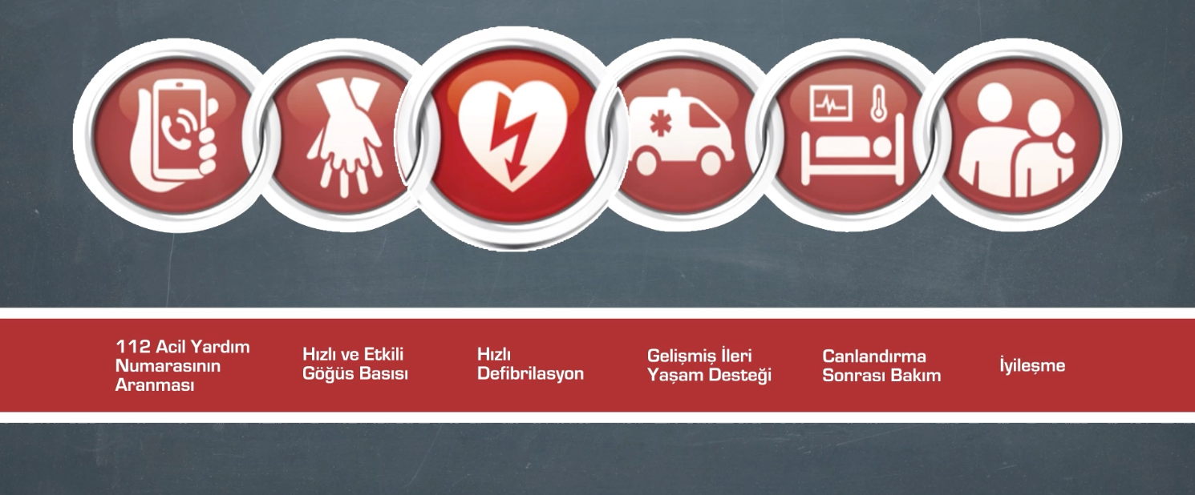
Yaşam Zinciri

Slide 20
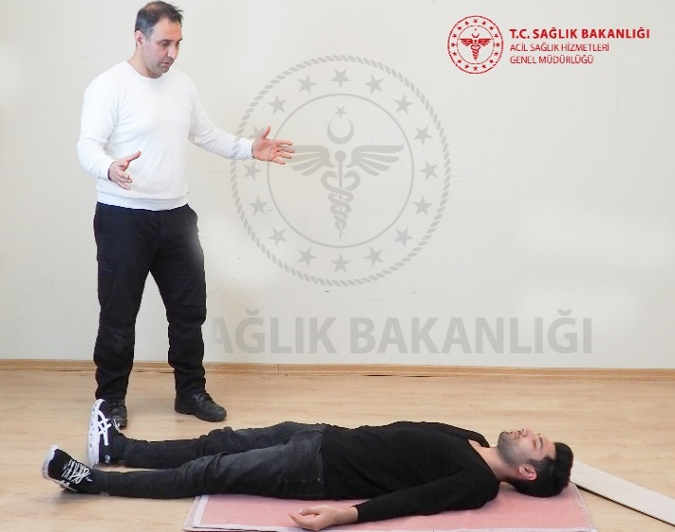
Erişkinlerde Temel Yaşam Desteği ve
OED’nin Birlikte Uygulanması
1-Hasta/yaralı ve kendi güvenliğini sağlar.
2-Gerekli ve mümkünse uygulama başlamadan önce hasta/yaralıyı güvenli bir alana taşır.
3-Hasta/yaralının omuzlarına hafifçe dokunup yüksek sesle “iyi misiniz?” diye sorarak yanıtı (bilinci) kontrol eder.

Slide 21
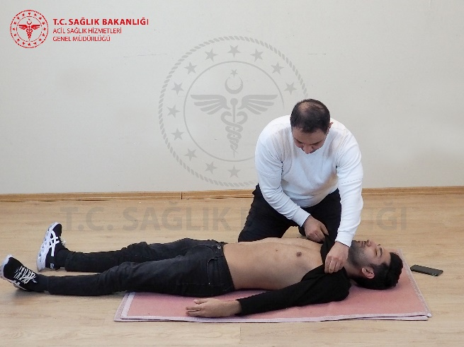
Erişkinlerde Temel Yaşam Desteği ve
OED’nin Birlikte Uygulanması
4-a) Hasta/yaralı yanıtlı (bilinci yerinde) ise;
112 acil yardım numarasını arar veya aratır.
Arama sırasında telefonun hoparlörünü açar ve telefondaki sağlık görevlisinin direktiflerini dinler.
Hasta/yaralının yanına diz çöker.
Hasta/yaralının boyun ve göğsünü saran sıkı giysileri gevşetir.
Sağlık ekibi gelinceye kadar tehlike yaratmadığı müddetçe hasta/yaralıyı bulunduğu pozisyonda bırakır ve düzenli aralıkla kontrol eder.

Slide 22
Erişkinlerde Temel Yaşam Desteği ve
OED’nin Birlikte Uygulanması
4-b)Hasta/yaralı yanıtsız (bilinci yerinde değil) ise;
Tek başınıza iseniz;
Hemen etrafına seslenir ve yardım ister.
Yardım çağrısına karşılık veren birisi olursa 112 acil yardım numarasını aramasını ve OED cihazını getirmesini ister.
Yardım çağrısına karşılık veren birisi yoksa 112 acil yardım numarasını kendisi arar.
Arama sırasında telefonun hoparlörünü açar ve telefondaki sağlık görevlisinin direktiflerini dinler.

Slide 23
    Erişkinlerde Temel Yaşam Desteği ve
    OED’nin Birlikte Uygulanması
Hasta/yaralı yanıtsız (bilinci yerinde değil) ise;
  İki veya daha fazla kişi varsa;
İlk yardımcılardan biri hasta/yaralıya yardım eder, ikincisi 112 acil yardım numarasını arar ve OED cihazını getirir.

Slide 24
    Erişkinlerde Temel Yaşam Desteği ve
    OED’nin Birlikte Uygulanması
5- Havayolu açıklığını değerlendirilmesi;
1-Hasta/yaralının ağız içini kontrol eder.
2-Görünen bir yabancı cisim varsa, katı bir cisimse ve çıkarabileceğinden emin ise parmak süpürme hareketi ile tek hamlede çıkarmaya çalışır.
3-Ancak emin değilse dokunmaz ve kesinlikle arkaya doğru itmez. Rastgele parmak süpürme hareketini kullanmaktan kaçınır.
4-Havayolu açıklığını baş geri çene yukarı manevrası ile (bir el ile başın alın bölgesi hafifçe geriye itilirken, diğer el il işaret ve orta parmaklar kullanılarak çene yukarı kaldırılır) sağlar.

Slide 25
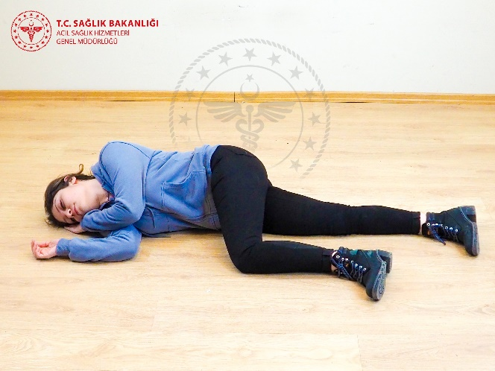
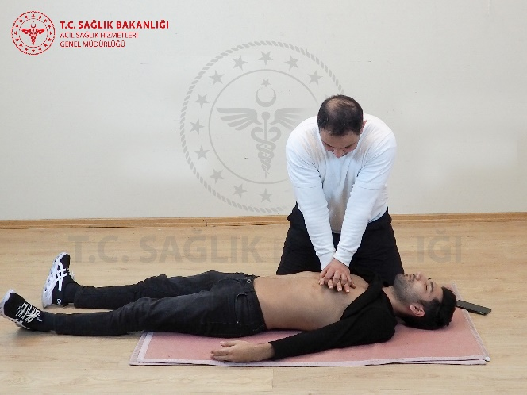
    Erişkinlerde Temel Yaşam Desteği ve
    OED’nin Birlikte Uygulanması
Solunumun değerlendirilmesi;
Solunumu değerlendirmek için hasta/yaralının nefes alıp almadığını ve göğüs kafesinin hareket edip etmediğini kontrol eder.
Solunum varsa; Hasta/yaralıyı bilinci yoksa derlenme pozisyonuna getirir ve 112 acil yardım numarası hala aranmamışsa arar ya da aratır.
Solunum yoksa; Temel Yaşam Desteğine başlar.

Slide 26

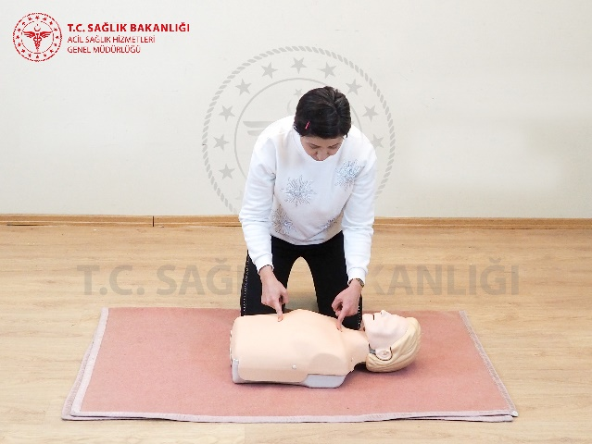
    Erişkinlerde Temel Yaşam Desteği ve
    OED’nin Birlikte Uygulanması
6- Göğüs basısı uygulanışı;
Göğüs basısı yerinin tespiti;
Her iki elin işaret parmakları ile iman tahtasının alt ve üst ucunu tespit eder.
İşaret parmaklarını dikkate alarak başparmakları ile iman tahtasını iki eşit parçaya böler.

Slide 27
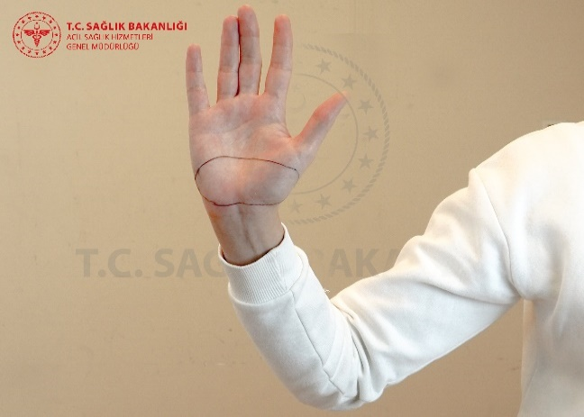
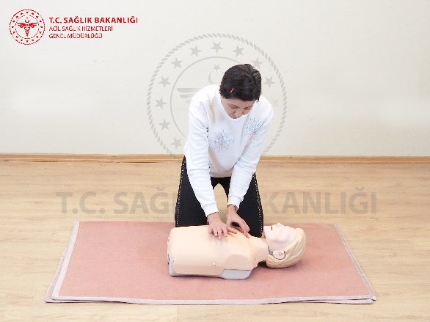
Erişkinlerde Temel Yaşam Desteği ve
OED’nin Birlikte Uygulanması
Göğüs basısı yerinin tespiti;
Altta kalacak olan elin topuğunu iman tahtasının alt yarısına iman tahtasının alt ucunda yer alan çıkıntıdan uzak duracak şekilde yerleştirir.
Avuç içi ve parmaklarını göğüs kafesi ile temas ettirmez.

Slide 28

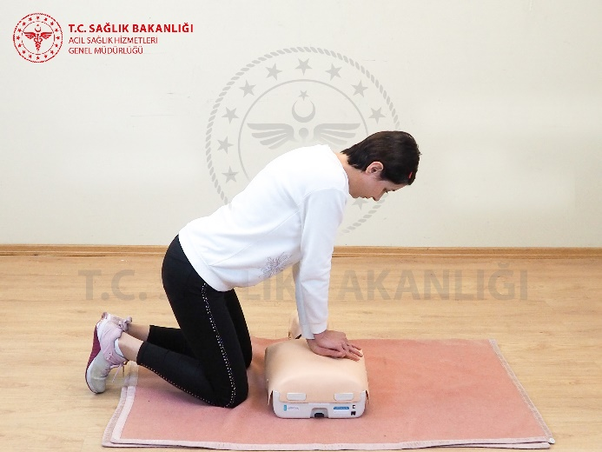
    Erişkinlerde Temel Yaşam Desteği ve
    OED’nin Birlikte Uygulanması
Göğüs basısı yerinin tespiti;
Diğer elini alttaki elin üzerine gelecek şekilde yerleştirir ve parmaklarını kilitler.
Kollarını dirseklerden bükmez ve dik tutar.
Gövde ile kollar arasında 90 derecelik bir açı oluşturur.

Slide 29

    Erişkinlerde Temel Yaşam Desteği ve
    OED’nin Birlikte Uygulanması
Göğüs Basısı tekniği;
Göğüs basısı esnasında iman tahtası üzerine aşağı ve dik bir şekilde kuvvet uygular.
Göğüs basısı sırasında iman tahtasının alt ucunda yer alan çıkıntıdan uzak durur.
Bası derinliğini iman tahtası en az 5 cm ve en fazla 6 cm çökecek şekilde ya da göğüs ön arka çapının 1/3 oranında çöktürülmesi şekilde ayarlar.

Slide 30
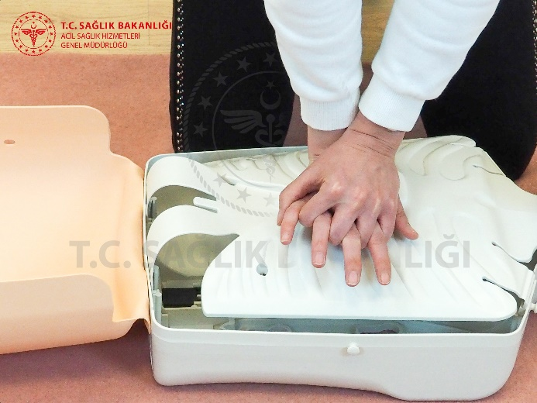
    Erişkinlerde Temel Yaşam Desteği ve
    OED’nin Birlikte Uygulanması
Göğüs Basısı tekniği;
Her bası sonrası ellerini iman tahtasından ayırmaksızın göğüs kafesinin eski haline dönmesine izin verir.
Göğüs basısı sırasında ellerin göğüs kafesinden hiçbir şekilde ayrılmamasına, sağa veya sola doğru yer değiştirmemesine dikkat eder.
Göğüs basıları arası kesinti yapmaz. Zorunlu hallerde yapılacak kesintilerde süre olarak 10 saniyeyi aşmaz.

Slide 31
    Erişkinlerde Temel Yaşam Desteği ve
    OED’nin Birlikte Uygulanması
Göğüs basısı hızı;
Yalnızca Göğüs Basısı;
Dakikada 100-120 göğüs basısı olacak şekilde bir ritim sağlar ve bunu 2 (iki) dakika boyunca uygular.
Göğüs basısı uygulanırken tek ilk yardımcı ise OED cihazı geldiğinde cihazını bağlar ve komutları takip eder. Eğer ikinci bir ilk yardımcı var ise kalp masajına ara vermeksizin ikinci ilk yardımcının OED cihazını hasta/yaralıya bağlamasına izin verir.
OED sesli ve/veya görsel komutlarına uyar.

Slide 32
    Erişkinlerde Temel Yaşam Desteği ve
    OED’nin Birlikte Uygulanması
Göğüs basısı ve solunum desteği birlikte;
30 göğüs basısı, 2 (iki) solunum desteği olacak şekilde uygulama yapar.
Uygulamayı 5 (beş) kez tekrarlandıktan sonra hasta/yaralıyı kontrol eder.
Göğüs basısı uygulanırken tek ilk yardımcı ise OED cihazı geldiğinde cihazını bağlar ve komutları takip eder. Eğer ikinci bir ilk yardımcı var ise kalp masajına ara vermeksizin ikinci ilk yardımcının OED cihazını hasta/yaralıya bağlamasına izin verir.
OED sesli ve/veya görsel komutlarına uyar.

Slide 33
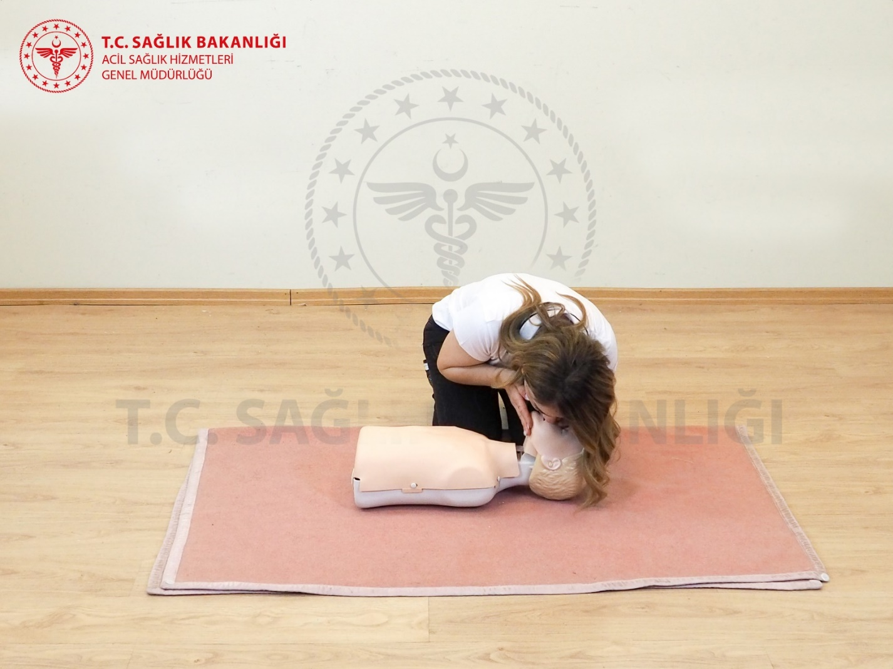
    Erişkinlerde Temel Yaşam Desteği ve
    OED’nin Birlikte Uygulanması
7- Solunum desteği uygulanışı;
Havayolu açıklığını (baş geri çene yukarı pozisyonu) sağlar.
Ağızdan ağıza soluk verme yöntemi;
Baş geri-çene yukarı pozisyonunda iken alın üzerine konulan elin baş ve işaret parmaklarıyla hasta/yaralının burnunu kapatır.
Normal bir soluk alır, hasta/yaralının ağzına ağzını yerleştirir ve göğüs kafesi yeterince kalkıncaya kadar 1 (bir) saniye içerisinde üfler.
Nefesin boşalmasını bekler ve ardından 2. solunum desteğini uygular.

Slide 34
    Erişkinlerde Temel Yaşam Desteği ve
    OED’nin Birlikte Uygulanması
Ağızdan buruna soluk verme yöntemi;
Baş geri-çene yukarı pozisyonunda iken hasta/yaralının çeneden de destekleyerek ağzını kapatır.
Normal bir soluk alır, hasta/yaralının burnuna ağzını yerleştirir ve göğüs kafesi yeterince kalkıncaya kadar 1 (bir) saniye içerisinde üfler.
Nefesin boşalmasını bekler ve ardından 2. solunum desteğini uygular.

Slide 35
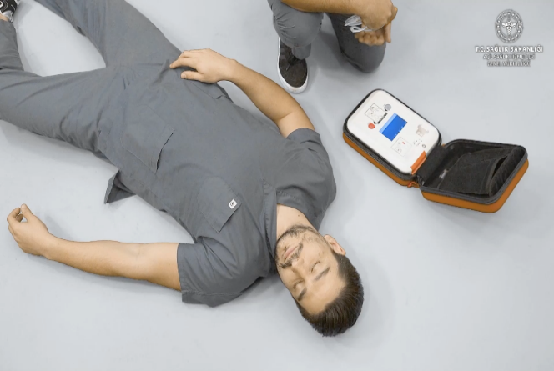
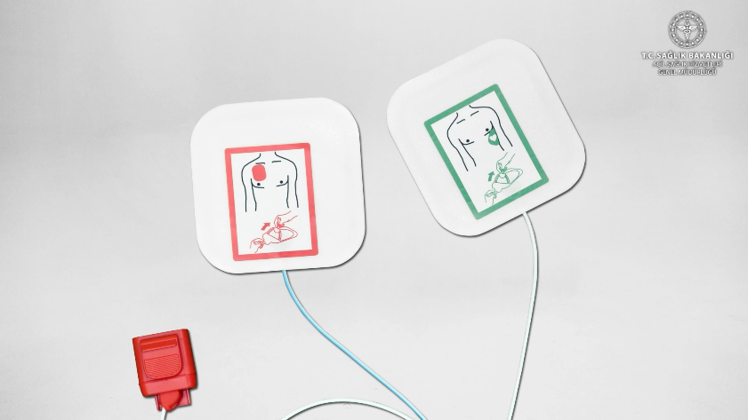
    Erişkinlerde Temel Yaşam Desteği ve
    OED’nin Birlikte Uygulanması
8- Otomatik Eksternal Defibrilatör (OED) ulaşıldığında;
OED’yi hasta/yaralının yanına uygun şekilde (yatay konumda) yerleştirir.
OED kapağı açıldığında otomatik olarak açılan bir model değil ise açma düğmesine basarak cihazı çalıştırır.
Cihazın yaptığı sesli ve/veya görsel komutları takip ederek yetişkin hasta pedlerini paketinden çıkarır.
Pedler OED’ye takılı değil ise takar.

Slide 36
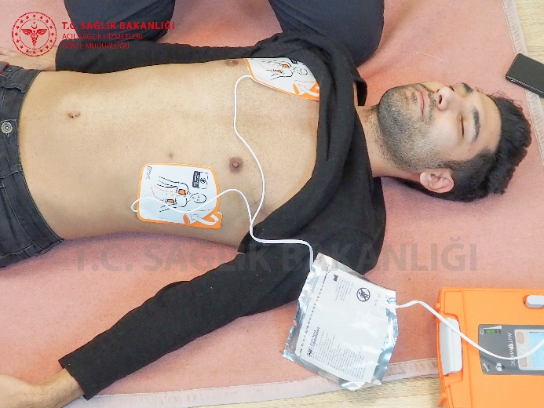
    Erişkinlerde Temel Yaşam Desteği ve
    OED’nin Birlikte Uygulanması
Pedleri, göğsün neresine yerleştirilmesi gerektiğini gösteren şemaya uygun olarak (pedlerden birini göğüs kemiğinin sağına, köprücük kemiğinin hemen altına ve sağ meme başının üstüne, diğer pedi ise göğsün sol tarafına, meme başının soluna ve alt kaburga sınırının üzerine) çıplak göğse sıkıca yerleştirir.

Slide 37
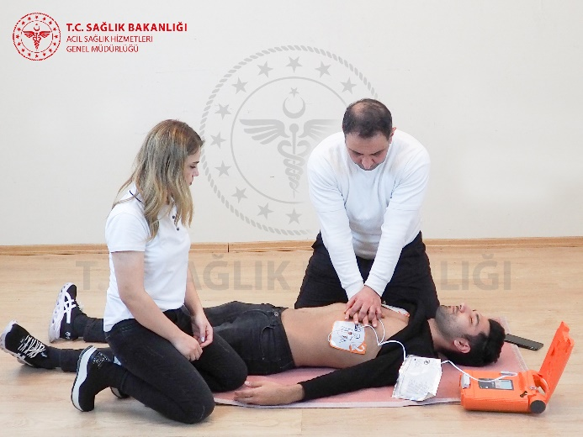
    Erişkinlerde Temel Yaşam Desteği ve
    OED’nin Birlikte Uygulanması
İki ilk yardımcı var ise; birisi göğse pedleri yerleştirirken diğeri Temel Yaşam Desteğine devam eder.
Pedlerin hasta/yaralının göğsünde birbirine değmediğinden emin olur.
OED kalp ritmini analiz ederken, hasta/yaralıya dokunmaz ve çevredekileri de hasta/yaralıya dokunmamaları için yüksek sesle uyarır (cihazın sesli yönlendirmesi bunu size söyler).

Slide 38
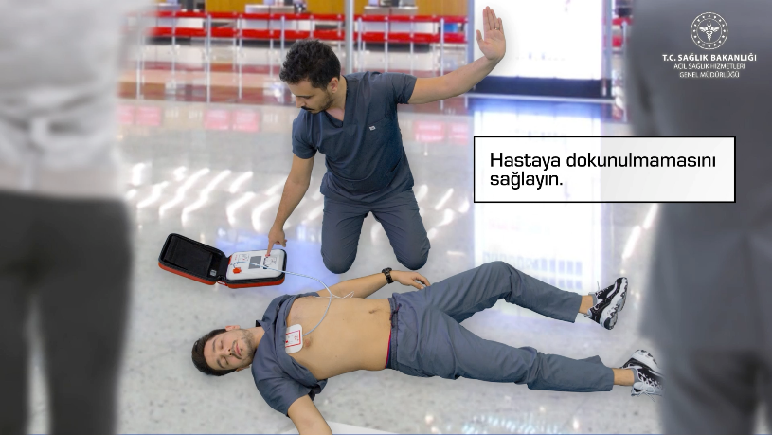
    Erişkinlerde Temel Yaşam Desteği ve
    OED’nin Birlikte Uygulanması
Şok verilecekse;
Hasta/yaralıya dokunmaz ve kimsenin de dokunmasına izin vermez.
Cihazın yönlendirmelerini takip eder (OED tam otomatik ise şoku kendisi verir, yarı otomatik ise cihaz düğmeye basmanızı ister).
Şok sonrası “Temel Yaşam Desteğine” başlar.
Şok gerekli değil ise;
Cihazın yönlendirmelerini takip eder.
Temel Yaşam Desteğine başlar.

Slide 39
    Erişkinlerde Temel Yaşam Desteği ve
    OED’nin Birlikte Uygulanması
9- OED ve Temel Yaşam Desteği uygulamasından sonra yaşam belirtisi (hareket, öksürük veya normal soluk alıp verme, gözlerin açılması gibi) gösteren hasta/yaralıya derlenme pozisyonu verir.
10- Kesinlikle cihaz kapatılmaz ve pedler çıkarılmaz.

Slide 40
Çocuklarda Temel Yaşam Desteği ve
OED’nin Birlikte Uygulanması
Genel Bilgiler
Temel Yaşam Desteği uygulamasının amacı, toplumda, hastane öncesi alanda ve hastanede kalbi durmak üzere olan, kalbi durmuş ve müdahalesi yapılmış çocukların erken dönemde tanınması ve tedavi edilmesidir.
Çocuklar için Temel Yaşam Desteği belirli bir sıra ile yapılması gerekir. Bu konu başlığında bu sıra dikkate alınarak çocuklar için Temel Yaşam Desteğinde yer alan güvenlik, yanıtın değerlendirilmesi ve 112 acil yardım numarasının aranması, hava yolu ve solunumun değerlendirilmesi, göğüs basısı ve uygulanışı, solunum desteği uygulanışı ve Temel Yaşam Desteğinin sonlandırılması konuları anlatılacaktır.

Slide 41
Çocuklarda Temel Yaşam Desteği ve
OED’nin Birlikte Uygulanması
Tanımlar
• Yenidoğan bebek: Yenidoğmuş-28 gün arasındaki bebek
• Bebek: 29 gun-1 yaş arasındaki bebek
• Çocuk: 1 yaş-ergenlik donemi arası çocuk
• Ergenlikteki çocuk: Kızlarda meme gelişimi, erkeklerde koltuk
altı kıllanması olan çocuk
• Erişkin: Ergenlik bulguları olan ve sonrası yaş grubu

Slide 42
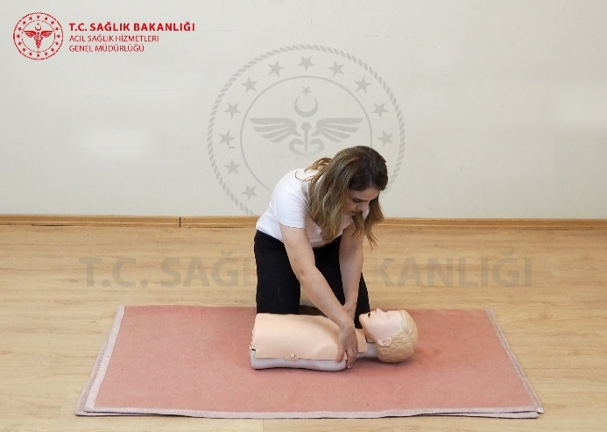
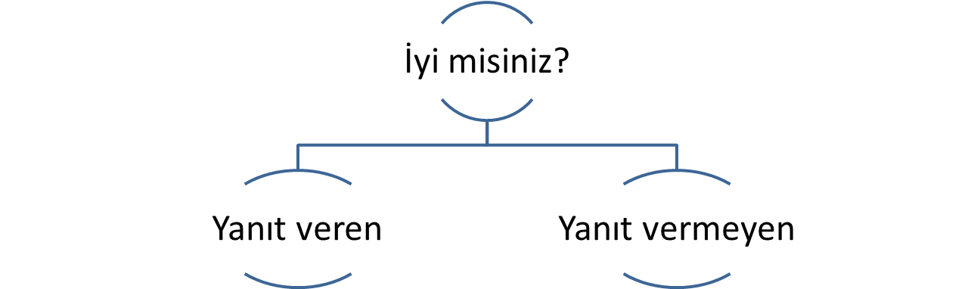
    Çocuklarda Temel Yaşam Desteği ve
    OED’nin Birlikte Uygulanması
1- Önce Hasta/yaralı ve kendi güvenliğini sağlar.
2- Gerekli ve mümkünse uygulama başlamadan önce çocuğu güvenli bir alana taşır.
3- Çocuklarda omuzlara hafifçe dokunup yüksek sesle “iyi misiniz?” diye sorarak yanıtlı (bilinci) kontrol eder.

Slide 43
    Çocuklarda Temel Yaşam Desteği ve
    OED’nin Birlikte Uygulanması
4- Çocuk yanıtlı (bilinci yerinde) ise;
Çocuğun bilinci açık, konuşabiliyor ve hareket edebiliyorsa 112 acil yardım numarasını arar veya aratır.
Arama sırasında telefonun hoparlörünü açarak telefondaki sağlık görevlisinin direktiflerini dinler.
Çocuğun yanına diz çöker.
Çocuğun boyun ve göğsünü saran sıkı giysileri gevşetir.
Sağlık ekibi gelinceye kadar tehlike yaratmadığı müddetçe çocuğu bulunduğu pozisyonda bırakır ve düzenli aralıkla kontrol eder.

Slide 44
    Çocuklarda Temel Yaşam Desteği ve
    OED’nin Birlikte Uygulanması
Çocuk yanıtsız (bilinci yerinde değil) ise;
Tek başınıza iseniz;
Hemen etrafına seslenir ve yardım ister.
Yardım çağrısına karşılık veren birisi olursa 112 acil yardım numarasını aramasını ve OED cihazını getirmesini ister.
Yardım çağrısına karşılık veren birisi yoksa 112 acil yardım numarasını kendisi arar.
Arama sırasında telefonun hoparlörünü açar ve telefondaki sağlık görevlisinin direktiflerini dinler.

Slide 45
    Çocuklarda Temel Yaşam Desteği ve
    OED’nin Birlikte Uygulanması
Çocuk yanıtsız (bilinci yerinde değil) ise;
İki veya daha fazla ilk yardımcı varsa;
İlk yardımcılardan biri çocuğa yardım eder, ikincisi 112 acil yardım numarasını arar ve OED cihazını getirir.

Slide 46
    Çocuklarda Temel Yaşam Desteği ve
    OED’nin Birlikte Uygulanması
5- Havayolu ve solunumun değerlendirilmesi;
Çocuğun ağız içini kontrol eder.
“Görünen” yabancı cisim var ve çıkarabileceğinden eminse çıkartır (yiyecek parçası gibi).Yabancı cismi görmüyorsa elini körlemesine çocuğun ağız içine sokmaz.
Hava yolu açıklığını sağlar. Aynı anda “10 saniye” süreyi aşmayacak şekilde solunum kontrolü yapar.
Solunum kontrolü için çocuğun nefes alıp almadığını ve göğüs kafesinin hareket edip etmediğini kontrol eder.

Slide 47
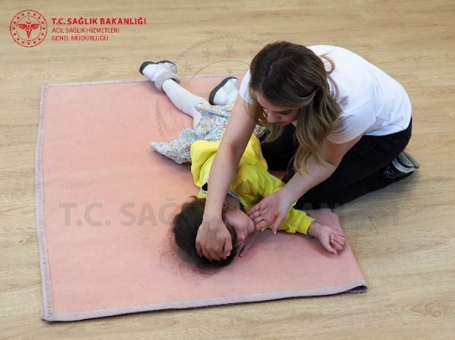
Çocuklarda Temel Yaşam Desteği ve
OED’nin Birlikte Uygulanması
Solunum varsa;
Çocuğu derlenme pozisyonuna getirir ve 112 acil yardım numarası hala aranmamışsa arar ya da aratır.
Solunum yoksa; Temel Yaşam Desteğine başlar.

Slide 48
    Çocuklarda Temel Yaşam Desteği ve
    OED’nin Birlikte Uygulanması
6-Göğüs basısı uygulanışı;
Göğüs basısı yerinin tespiti;
Her iki elin işaret parmakları ile iman tahtasının alt ve üst ucunu tespit eder.
İşaret parmaklarını dikkate alarak başparmakları ile iman tahtasını iki eşit parçaya böler.
Göğüs basısı için çocuğun durumuna göre 1 veya 2 el tekniğinden uygun olanına karar verir.
Elin topuğunu iman tahtasının ½ alt yarısına iman tahtasının alt ucundaki çıkıntıdan uzak duracak şekilde yerleştirir.

Slide 49
    Çocuklarda Temel Yaşam Desteği ve
    OED’nin Birlikte Uygulanması
Avuç içi ve parmaklarını göğüs kafesi ile temas ettirmez.
Elinin iman tahtasının tam üzerinde olduğundan emin olur.
Çift el kullanacaksa diğer eli alttaki elin üzerine gelecek şekilde yerleştirir ve parmaklarını kilitler.
Dirseklerini bükmez ve dik tutar.
Gövde ile kol/kollar arasında 90 derecelik bir açı oluşturur.

Slide 50
    Çocuklarda Temel Yaşam Desteği ve
    OED’nin Birlikte Uygulanması
Göğüs Basısı tekniği;
Göğüs basısı esnasında iman tahtası üzerine aşağı ve dik bir şekilde kuvvet uygular.
Göğüs basısı sırasında iman tahtasının alt ucunda yer alan çıkıntıdan uzak durur.
Bası derinliğini iman tahtası çocuklar için 5 cm ve ergenler için en az 5 cm ve en fazla 6 cm çökecek şekilde ya da göğüs ön arka çapının 1/3 oranında çöktürülmesi şekilde ayarlar.

Slide 51
    Çocuklarda Temel Yaşam Desteği ve
    OED’nin Birlikte Uygulanması
Göğüs Basısı tekniği;
Her bası sonrası ellerini iman tahtasından ayırmaksızın göğüs kafesinin eski haline dönmesine izin verir.
Göğüs basısı sırasında ellerin göğüs kafesinden hiçbir şekilde ayrılmamasına, sağa veya sola doğru yer değiştirmemesine dikkat eder.
Göğüs basıları arası kesinti yapmaz. Zorunlu hallerde yapılacak kesintilerde süre olarak 10 saniyeyi aşmaz.

Slide 52
    Çocuklarda Temel Yaşam Desteği ve
    OED’nin Birlikte Uygulanması
Göğüs Basısı Hızı;
Yalnızca Göğüs Basısı;
Dakikada 100-120 göğüs basısı olacak şekilde bir ritim sağlar ve bunu 2 (iki) dakika boyunca uygular.
Göğüs basısı uygulanırken tek ilk yardımcı ise OED cihazı geldiğinde cihazını bağlar ve komutları takip eder. Eğer ikinci bir ilk yardımcı var ise kalp masajına ara vermeksizin ikinci ilk yardımcının OED cihazını hasta/yaralıya bağlamasına izin verir.
OED sesli ve/veya görsel komutlarına uyar.

Slide 53
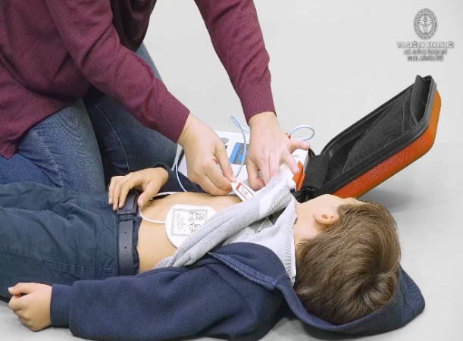
    Çocuklarda Temel Yaşam Desteği ve
    OED’nin Birlikte Uygulanması
Göğüs basısı ve solunum desteği birlikte;
Çocuklar için, tek ilk yardımcı, 30 göğüs basısı, 2 (iki) solunum; iki veya daha fazla ilk yardımcı 15 göğüs basısı, 2 (iki) solunum olacak şekilde uygulama yapar.
Uygulamayı iki dakika içinde 5 (beş) kez tekrarlandıktan sonra çocuğu kontrol eder.
Göğüs basısı uygulanırken OED cihazı gelirse kalp masajına ara vermeksizin ikinci bir ilk yardımcının OED cihazını hasta/yaralıya bağlamasına izin verir.
OED sesli ve/veya görsel komutlarına uyar.

Slide 54
    Çocuklarda Temel Yaşam Desteği ve
    OED’nin Birlikte Uygulanması
7- Solunum Desteği Uygulanışı;
Havayolu açıklığını (baş geri çene yukarı pozisyonu) sağlar.

Slide 55
    Çocuklarda Temel Yaşam Desteği ve
    OED’nin Birlikte Uygulanması
Ağızdan ağıza soluk verme yöntemi;
Baş geri-çene yukarı pozisyonunda iken alın üzerine konulan elin baş ve işaret parmaklarıyla çocuğun burnunu kapatır.
Normal bir soluk alır, çocuğun ağzına ağzını yerleştirir ve göğüs kafesi yeterince kalkıncaya kadar 1 (bir) saniye içerisinde üfler.
Nefesin boşalmasını bekler ve ardından 2. solunum desteğini uygular.

Slide 56
    Çocuklarda Temel Yaşam Desteği ve
    OED’nin Birlikte Uygulanması
Ağızdan buruna soluk verme yöntemi;
Baş geri-çene yukarı pozisyonunda iken çocuğun çeneden de destekleyerek ağzını kapatır.
Normal bir soluk alır, çocuğun burnuna ağzını yerleştirir ve göğüs kafesi yeterince kalkıncaya kadar 1 (bir) saniye içerisinde üfler.
Nefesin boşalmasını bekler ve ardından 2. solunum desteğini uygular.

Slide 57
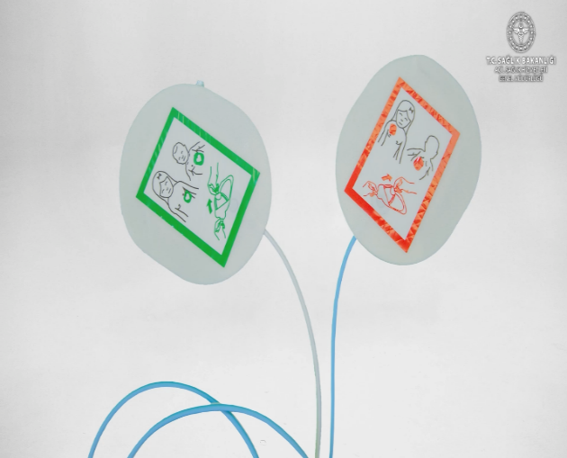
    Çocuklarda Temel Yaşam Desteği ve
    OED’nin Birlikte Uygulanması
8-Otomatik şok cihazına(OED)ulaşıldığında:
Ped seçimi yapar;
Sekiz yaşından büyük çocuklarda standart yetişkin OED ve pedlerini kullanır.
1-8 yaş arası çocuklar için çocuk (pediatrik) pedleri ve çocuk özelliği olan OED’leri kullanır. Ancak OED’nin çocuk modu veya çocuk pedleri yoksa, standart yetişkin OED ve pedlerini kullanır.

Slide 58
    Çocuklarda Temel Yaşam Desteği ve
    OED’nin Birlikte Uygulanması
OED’yi çocuğun yanına uygun şekilde (yatay konumda) yerleştirir.
OED kapağı açıldığında otomatik olarak açılan bir model değil ise açma düğmesine basarak cihazı çalıştırır.
Cihazın yaptığı sesli ve/veya görsel komutları takip ederek pedleri paketinden çıkarır.
Pedler OED’ye takılı değil ise takar.
Pedleri göğsün neresine yerleştirilmesi gerektiğini gösteren şemaya uygun olarak çıplak göğse sıkıca yerleştirir.

Slide 59
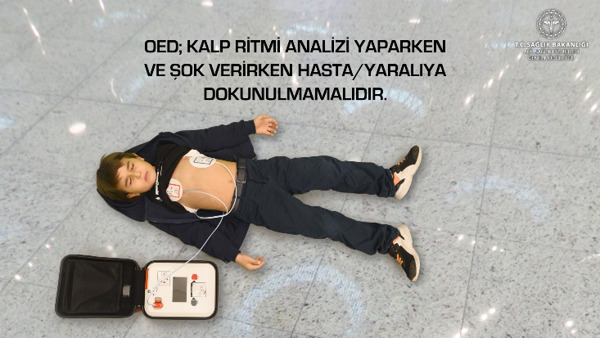
    Çocuklarda Temel Yaşam Desteği ve
    OED’nin Birlikte Uygulanması
Sekiz yaşından büyük çocuklarda;
Pedlerden birini göğüs kemiğinin sağına, köprücük kemiğinin hemen altına ve sağ meme başının üstüne, diğer pedi ise göğsün sol tarafına, meme başının soluna ve alt kaburga sınırının üzerine yerleştirir.

Slide 60
    Çocuklarda Temel Yaşam Desteği ve
    OED’nin Birlikte Uygulanması
Çocuk 8 (sekiz) yaşın altında ve pedler çok büyükse, birbirine değme riski varsa;
Ön-arka pozisyonu kullanır. Pedlerden birini üst arkaya (kürek kemikleri arasına) diğer pedi ise göğsün ön kısmına yerleştirir (mümkünse hafifçe sola).

Slide 61
    Çocuklarda Temel Yaşam Desteği ve
    OED’nin Birlikte Uygulanması
İki ilk yardımcı varsa;
Birisi göğse pedleri yerleştirirken diğeri Temel Yaşam Desteğine devam eder.
Pedlerin hasta/yaralının göğsünde birbirine değmediğinden emin olur.
OED kalp ritmini analiz ederken, hasta/yaralıya dokunmaz ve çevredekileri de hasta/yaralıya dokunmamaları için yüksek sesle uyarır (cihazın sesli yönlendirmesi bunu size söyler).

Slide 62
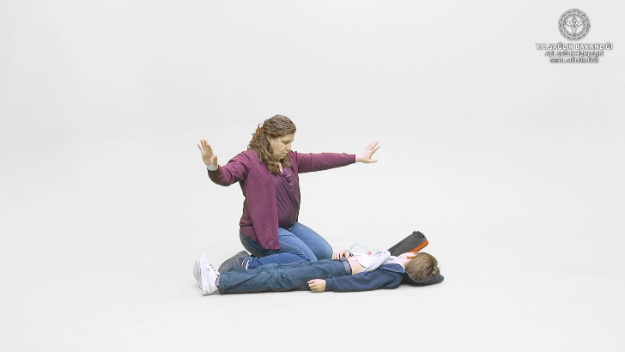
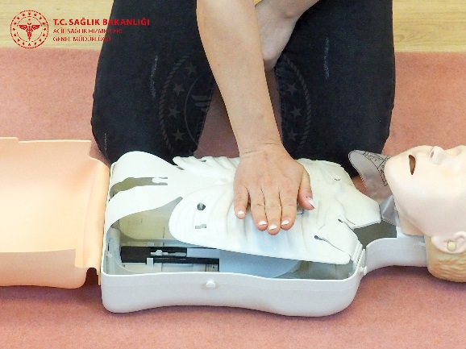
    Çocuklarda Temel Yaşam Desteği ve
    OED’nin Birlikte Uygulanması
Şok verilecekse;
Cihazın yönlendirmelerini takip eder.
Temel Yaşam Desteğine başlar.

Slide 63
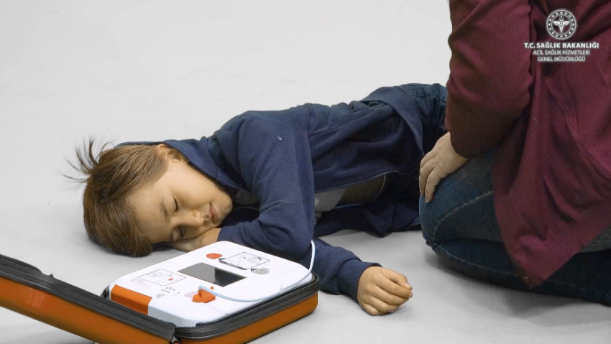
    Çocuklarda Temel Yaşam Desteği ve
    OED’nin Birlikte Uygulanması
9- OED ve Temel Yaşam Desteği uygulamasından sonra yaşam belirtisi (hareket, öksürük veya normal soluk alıp verme, gözlerin açılması gibi) gösteren hasta/yaralıya derlenme pozisyonu verir.
10- Kesinlikle cihazı kapatmaz ve pedleri çıkarmaz.

Slide 64
Bebeklerde Temel Yaşam Desteği ve
OED’nin Birlikte Uygulanması
1- Hasta/yaralı ve kendi güvenliğini sağlar.
2- Gerekli ve mümkünse uygulama başlamadan önce bebeği güvenli bir alana taşır.
3- Bebeğin gözleri ile takip etmesi ve sesli uyaran yönüne dönüp dönmediğini kontrol eder.

Slide 65
    Bebeklerde Temel Yaşam Desteği ve
    OED’nin Birlikte Uygulanması
4- Bebek yanıtlı (bilinci yerinde) ise;
Bebekler ayına uygun agulama yapabiliyorsa, göz takibi ve ses takibi varsa 112 acil yardım numarasını arar veya aratır.
Arama sırasında telefonun hoparlörünü açarak telefondaki sağlık görevlisinin direktiflerini dinler.
Bebeğin yanına diz çöker.
Bebeğin boyun ve göğsünü saran sıkı giysileri gevşetir.
Sağlık ekibi gelinceye kadar tehlike yaratmadığı müddetçe bebeği bulunduğu pozisyonda bırakır ve düzenli aralıkla kontrol eder.

Slide 66
    Bebeklerde Temel Yaşam Desteği ve
    OED’nin Birlikte Uygulanması
Bebek yanıtsız (bilinci yerinde değil) ise;
Tek başınıza iseniz;
Hemen etrafına seslenir ve yardım ister.
Yardım çağrısına karşılık veren birisi olursa 112 acil yardım numarasını aramasını ve OED cihazını getirmesini ister.
Yardım çağrısına karşılık veren birisi yoksa 112 acil yardım numarasını kendisi arar.
Arama sırasında telefonun hoparlörünü açar ve telefondaki sağlık görevlisinin direktiflerini dinler.
Yardım çağırma ve ilk yardım basamaklarını eş zamanlı olarak yürütür.

Slide 67
    Bebeklerde Temel Yaşam Desteği ve
    OED’nin Birlikte Uygulanması
Bebek yanıtsız (bilinci yerinde değil) ise;
İki veya daha fazla ilk yardımcı varsa;
İlk yardımcılardan biri bebeğe yardım eder, ikincisi 112 acil yardım numarasını arar ve OED cihazını getirir.

Slide 68
    Bebeklerde Temel Yaşam Desteği ve
    OED’nin Birlikte Uygulanması
5- Hava yolu ve solunumun değerlendirilmesi;
Bebeğin ağız içini kontrol eder.
Hava yolu açıklığını sağlar. Aynı anda “10 saniye” süreyi aşmayacak şekilde solunum kontrolü yapar.
Solunum kontrolü için bebek nefes alıp almadığını ve göğüs kafesinin hareket edip etmediğini kontrol eder.

Slide 69
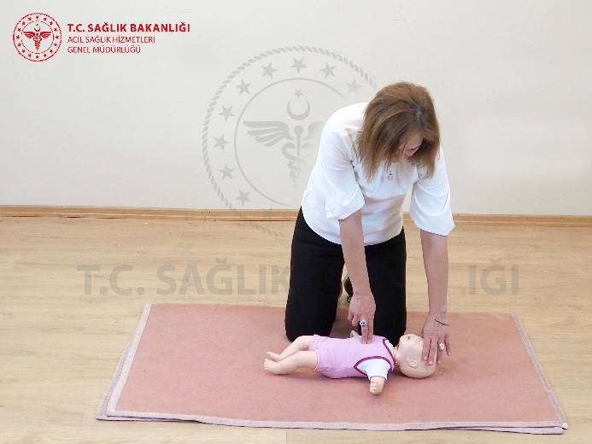
    Bebeklerde Temel Yaşam Desteği ve
    OED’nin Birlikte Uygulanması
Solunum varsa; Bebeği derlenme pozisyonuna getirir ve 112 acil yardım numarası hala aranmamışsa arar ya da aratır.
Solunum yoksa; Temel Yaşam Desteğine başlar.

Slide 70
    Bebeklerde Temel Yaşam Desteği ve
    OED’nin Birlikte Uygulanması
6- Gögüs basısı ve uygulanışı;
Gögüs basısı yerinin tespiti;
Bebekler için;
İki başparmak kullanılarak göğüs basısı tekniği; (iki ilk yardımcı varlığında önerilen tekniktir);
İki meme çizgisi arasından çizilen hayali çizginin ortasına, iman tahtası üzerine başparmaklarını yerleştirir.
Ellerini bebeğin gövdesine sarar.

Slide 71
    Bebeklerde Temel Yaşam Desteği ve
    OED’nin Birlikte Uygulanması
İki parmak kullanılarak göğüs basısı tekniği (Tek kurtarıcının hem solunum hem göğüs basısı yapması gerektiği durumlarda tercih edilen tekniktir).
İki meme çizgisi arasından çizilen hayali çizginin ortasına, iman tahtası üzerine işaret ve orta parmaklarını yan yana yerleştirir.

Slide 72
    Bebeklerde Temel Yaşam Desteği ve
    OED’nin Birlikte Uygulanması
Göğüs Basısı tekniği;
Göğüs basısı esnasında iman tahtası üzerine aşağı ve dik bir şekilde kuvvet uygular.
Göğüs basısı sırasında iman tahtasının alt ucunda yer alan çıkıntıdan uzak durur.
Bası derinliğini iman tahtası bebekler için 4 cm çökecek şekilde ya da göğüs ön arka çapının 1/3 oranında çöktürülmesi şekilde ayarlar.
Her bası sonrası ellerini iman tahtasından ayırmaksızın göğüs kafesinin eski haline dönmesine izin verir.
Göğüs basıları arası kesinti yapmaz. Zorunlu hallerde yapılacak kesintilerde süre olarak 10 saniyeyi aşmaz.

Slide 73
    Bebeklerde Temel Yaşam Desteği ve
    OED’nin Birlikte Uygulanması
Yalnızca Göğüs Basısı;
Dakikada 100-120 göğüs basısı olacak şekilde bir ritim sağlar ve bunu 2 (iki) dakika boyunca uygular.
Göğüs basısı ve solunum desteği birlikte;
Bebekler için, tek ilk yardımcı, 30 göğüs basısı, 2 (iki) solunum; iki veya daha fazla ilk yardımcı 15 göğüs basısı, 2 (iki) solunum olacak şekilde uygulama yapar.

Slide 74
    Bebeklerde Temel Yaşam Desteği ve
    OED’nin Birlikte Uygulanması
Göğüs basısı ve solunum desteği birlikte;
Uygulamayı iki dakika içinde 5 (beş) kez tekrarlandıktan sonra bebeği kontrol eder.
Göğüs basısı uygulanırken tek ilk yardımcı ise OED cihazı geldiğinde cihazını bağlar ve komutları takip eder. Eğer ikinci bir ilk yardımcı var ise kalp masajına ara vermeksizin ikinci ilk yardımcının OED cihazını hasta/yaralıya bağlamasına izin verir.
OED sesli ve/veya görsel komutlarına uyar.

Slide 75
    Bebeklerde Temel Yaşam Desteği ve
    OED’nin Birlikte Uygulanması
7-Solunum Desteği Uygulanışı;
Havayolu açıklığını (baş geri çene yukarı pozisyonu) sağlar.

Slide 76
    Bebeklerde Temel Yaşam Desteği ve
    OED’nin Birlikte Uygulanması
Ağızdan ağıza ve buruna soluk verme yöntemi;
Küçük bebeklerde kullanır.
Normal bir soluk alır, baş geri çene yukarı pozisyonunda iken bebeğin ağız ve burnuna ağzını yerleştirir ve göğüs kafesi yeterince kalkıncaya kadar bir saniye içerisinde üfler.
Nefesin boşalmasını bekler ve ardından 2. solunum desteğini uygular.

Slide 77
    Bebeklerde Temel Yaşam Desteği ve
    OED’nin Birlikte Uygulanması
8- Otomatik şok cihazına (OED) ulaşıldığında;
Ped seçimi yapar;
1-8 yaş arası çocuklar için çocuk (pediatrik) pedleri ve çocuk özelliği olan OED’leri kullanır. Ancak OED’nin çocuk modu veya çocuk pedleri yoksa, standart yetişkin OED ve pedlerini kullanır.
OED’yi bebeğin yanına uygun şekilde (yatay konumda) yerleştirir.
OED kapağı açıldığında otomatik olarak açılan bir model değil ise açma düğmesine basarak cihazı çalıştırır.
Cihazın yaptığı sesli ve/veya görsel komutları takip ederek pedleri paketinden çıkarır.
Pedler OED’ye takılı değil ise takar.
Pedleri göğsün neresine yerleştirilmesi gerektiğini gösteren şemaya uygun olarak çıplak göğse sıkıca yerleştirir.

Slide 78
Bebeklerde Temel Yaşam Desteği ve
OED’nin Birlikte Uygulanması
Çocuk 8 (sekiz) yaşın altında ve pedler çok büyükse, birbirine değme riski varsa; ön-arka pozisyonu kullanır. Pedlerden birini üst arkaya (kürek kemikleri arasına) diğer pedi ise göğsün ön kısmına yerleştirir (mümkünse hafifçe sola).
İki ilk yardımcı var ise; birisi göğse pedleri yerleştirirken diğeri Temel Yaşam Desteğine devam eder.

Slide 79
    Bebeklerde Temel Yaşam Desteği ve
    OED’nin Birlikte Uygulanması
Pedlerin bebeğin göğsünde birbirine değmediğinden emin olur.
OED kalp ritmini analiz ederken, bebeğe dokunmaz ve çevredekileri de bebeğe dokunmamaları için yüksek sesle uyarır (cihazın sesli yönlendirmesi bunu size söyler).

Slide 80
    Bebeklerde Temel Yaşam Desteği ve
    OED’nin Birlikte Uygulanması
Şok verilecekse;
Bebeğe dokunmaz ve kimsenin de dokunmasına izin vermez.
Cihazın yönlendirmelerini takip eder (OED tam otomatik ise şoku kendisi verir, yarı otomatik ise cihaz düğmeye basmanızı ister).
Şok sonrası “Temel Yaşam Desteğine” başlar.

Slide 81
    Bebeklerde Temel Yaşam Desteği ve
    OED’nin Birlikte Uygulanması
Şok gerekli değil ise;
Cihazın yönlendirmelerini takip eder.
Temel Yaşam Desteğine başlar.
9- OED ve Temel Yaşam Desteği uygulamasından sonra yaşam belirtisi (hareket, öksürük veya normal soluk alıp verme, gözlerin açılması gibi) gösteren hasta/yaralıya derlenme pozisyonu verir.
10- Kesinlikle cihazı kapatmaz ve pedleri çıkarmaz.
DİKKAT!!!
OED cihazına ulaşılamayan durumlarda sadece TYD uygulanır.

Slide 82


